Slide 1
राजस्थानी शैली

Slide 2
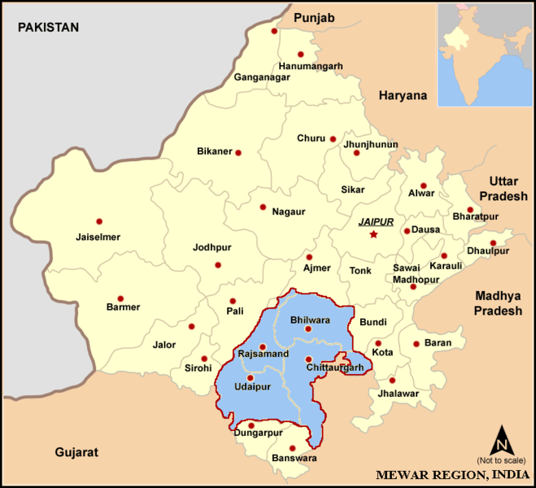
1 . मेवाड़ शैली Mewar Shaily

Slide 3
मूल रूप से इसे "मेदपाट" और भगवान शिव (एकलिंग नाथ) को इसका राजा कहा जाता था. इसलिए शिव भी "मेदपाटेश्वर" (मेदपाट के भगवान) कहलाये . समय के साथ, मेदपाट "मेवाड़" बन गया जिसका 1 9 4 8 में राजस्थान में विलय हुआ .

Slide 4
महाराणा कुम्भा (1433-1468ई.), राणा सांगा (1509-1528 ई.), राणा उदय सिंह (1535-1572ई.), महाराणा उदयसिंह (1535-1572ई.), महाराणा प्रताप (1572-1597ई.) ने यथासंभव कला साहित्य के संरक्षण में अपना योगदान दिया.
अमर सिंह प्रथम (1597-1620) ने मुगलों की आंशिक अधीनता स्वीकार कर ली जिसके कारण इस शैली पर मुगल प्रभाव दिखने लगता है.
18वीं शताब्दी मे राजसी वैभव पर अधिक ध्यान दिया गया परिणामस्वरूप , राजपरिवारों के व्यक्तीचित्र,शिकार,रनिवास,सवारियाँ, आदि का चित्रण हुआ व आने वाले समय में मेवार शैली की विशेषताएँ समाप्त होने लगी व विलासी जीवन की झाँकी मात्र रह गयी.

Slide 5
मेवाड़ शैली का प्रथम उदाहरण ‘श्रावक प्रतिक्रमण सूत्र चूर्णी’ है जो 1260 ई. में आहर, उदयपुर में चित्रित किया गया. महाराणा "तेजसिंह" के काल में चित्रकार "कमलचंद्र" ने चित्रित किया था।
दूसरा सचित्र ग्रन्थ:"कल्प सूत्र"(जैन तीर्थंकरों, विशेषकर पार्श्वनाथ और महावीर की जीवनी का चित्रण)है 1418 ई.
आरंभिक चित्र : अपभ्रंश शैली में जैन ग्रन्थ सुपासनाः - चरियम(पाश्र्वनाथ चरित्र)1423 ई.
गीत गोविन्द अरण्यिका : (जयदेव की काव्य रचना है। श्रीकृष्ण की गोपिकाओं के साथ रासलीला, राधाविषाद वर्णन, कृष्ण के लिए व्याकुलता, कृष्ण की राधा के लिए उत्कंठा, राधा की सखी द्वारा राधा के विरह संताप का वर्णन है) गोगुन्दा में 1455 ई में चित्रित.
विल्हन कृत चौर पंचशिखा ग्रन्थ 1540 ई.
चित्रकार- मनोहर,साहबदीन, नसीरूद्दीन …

Slide 6
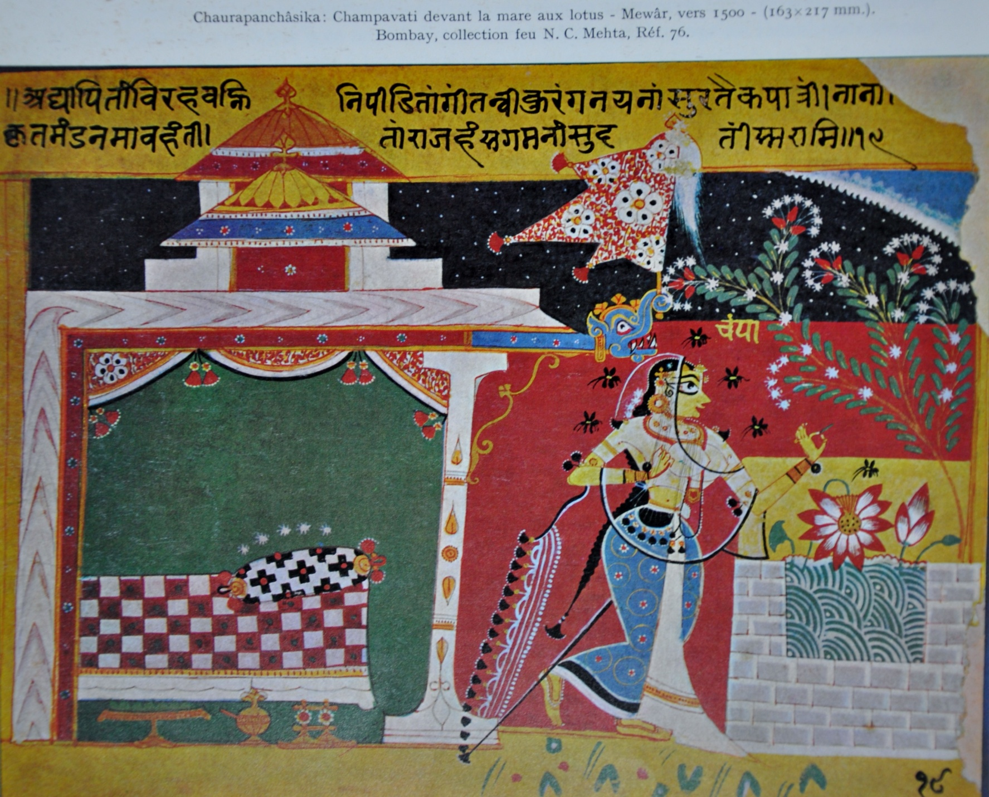
विल्हन कृत चौर पंचशिखा ग्रन्थ
Chaura Panchasikha Granth by Vilhan

Slide 7
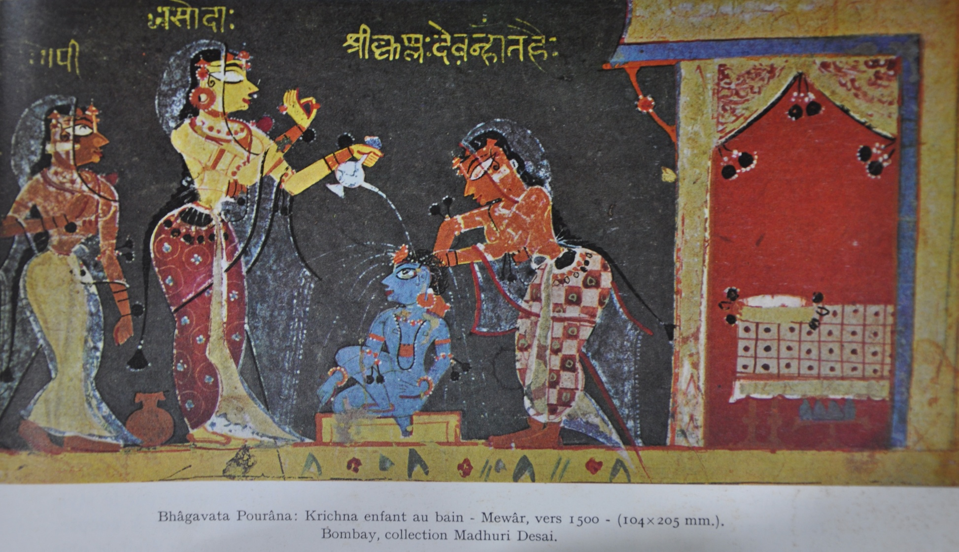
सन १५०० में लिखित एक भागवत पुराण में यशोदा ,कृष्ण को स्नान कराते हुए
In a Bhagavata Purana written in 1500 Yashoda bathing Krishna

Slide 8
मेवाड़ शैली की विशेषताएं
Characteristics of Mewar School

Slide 9
प्रकृति को अलंकारिक रूप में चित्रित किया है Ornamental depiction of Nature

Slide 10
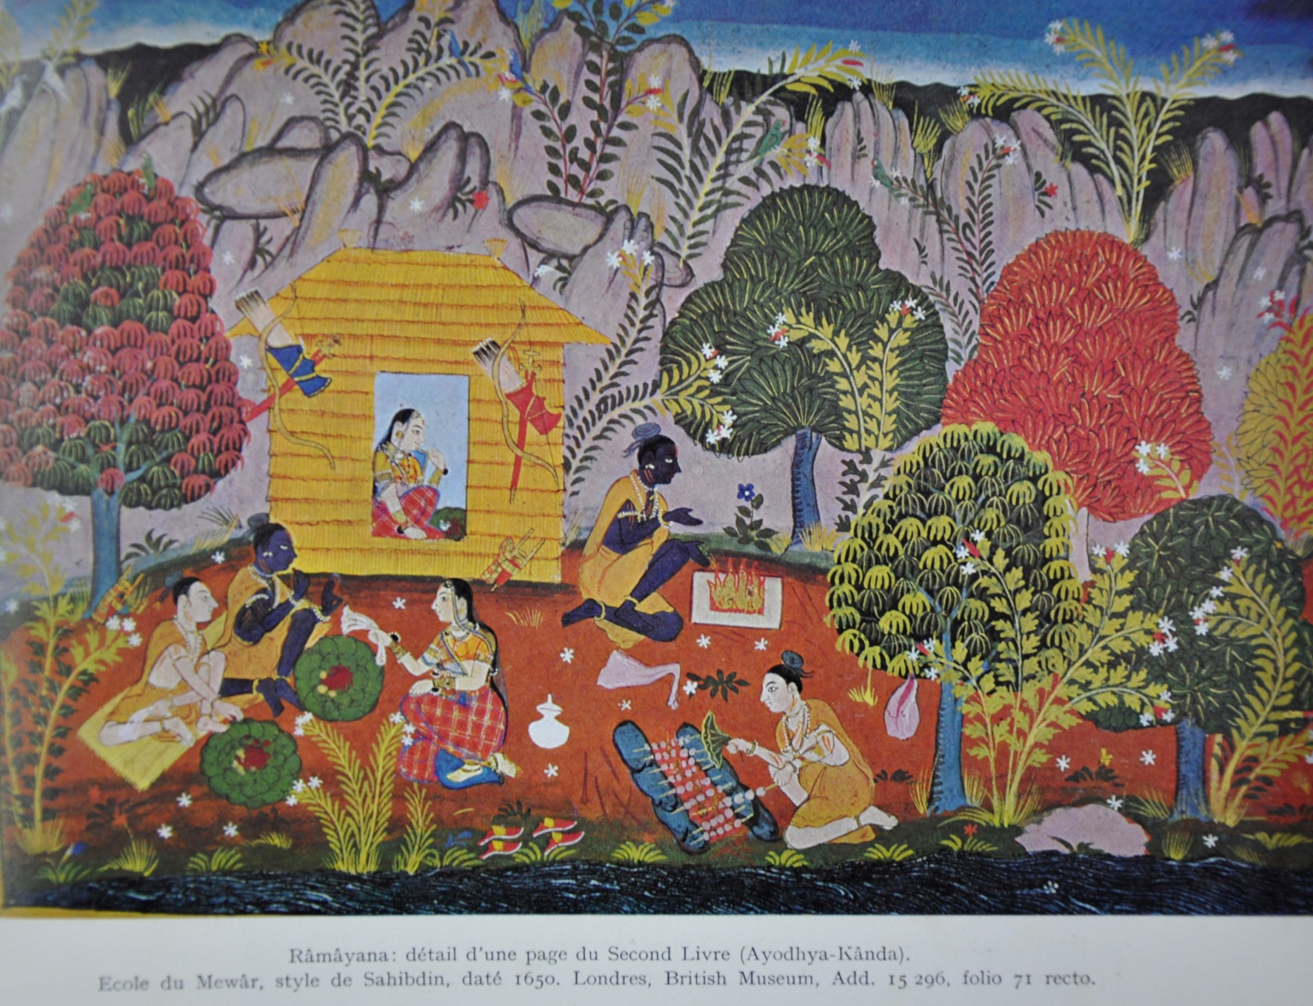

Slide 11
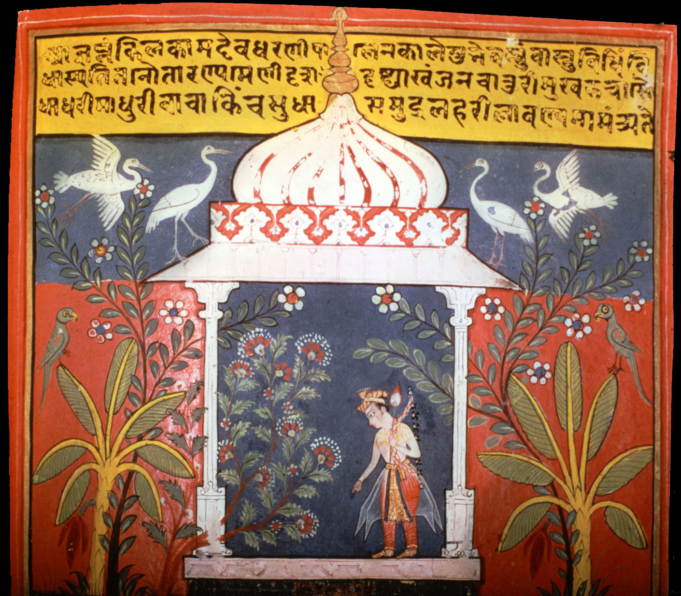

Slide 12
पृथ्वी को लाल , हरे , पीले रंग से चित्रित किया है The earth is painted red, green, yellow.
Portrait of the horse Tez Hava from the royal stables 1765. Opaque watercolour with gold on wasli. 24.1 x 26.8cm

Slide 13
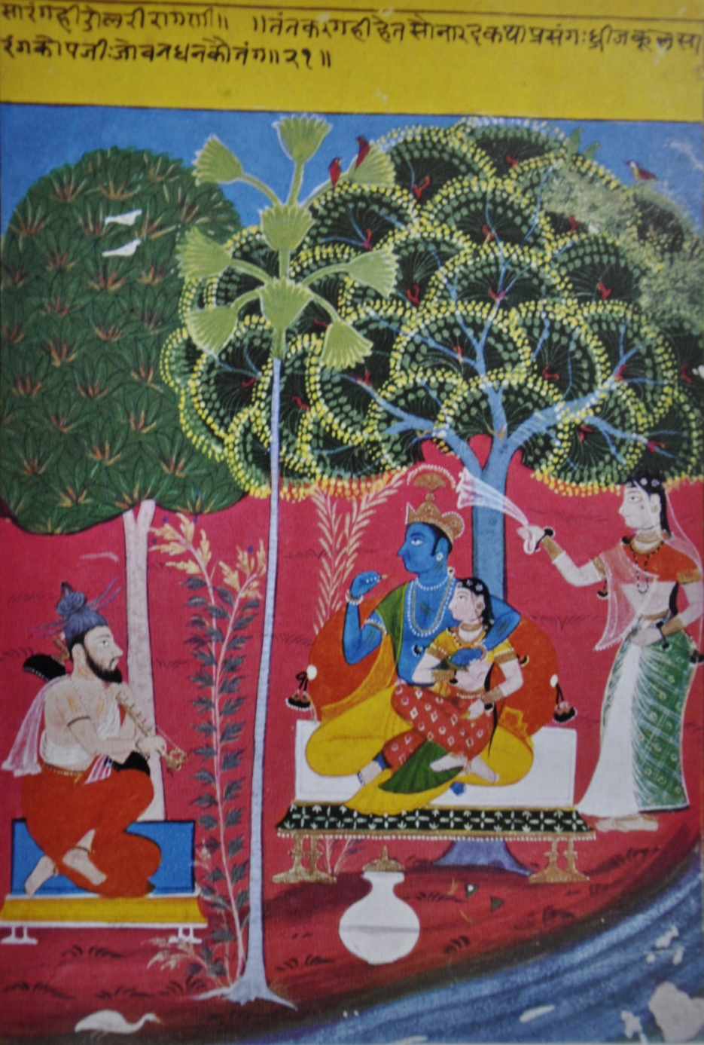
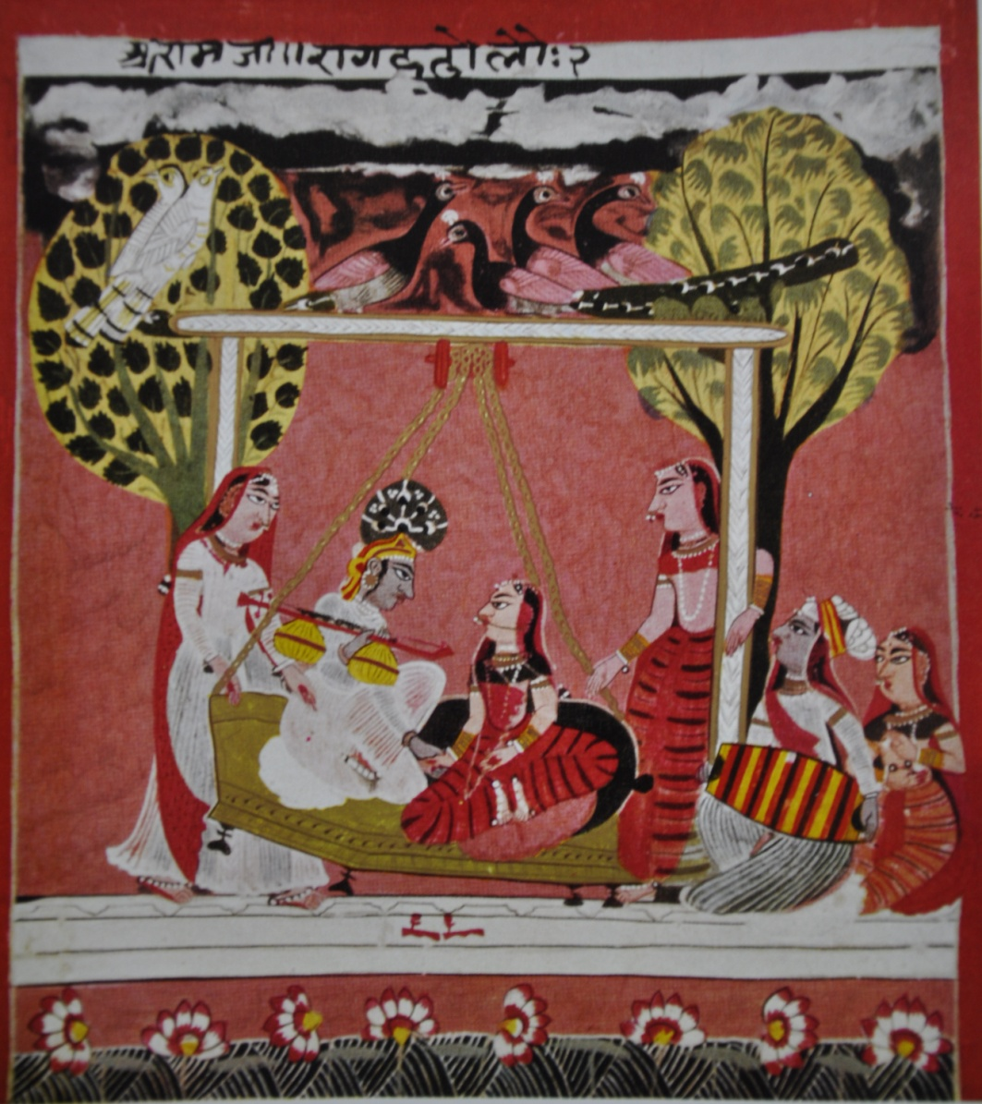

Slide 14
जल को अपभ्रंश की भांति टोकरी की बुनाई की तरह चित्रित किया है The water is painted like a basket weave like Apabransh

Slide 15
पुरुषाकृति Male Figure

Slide 16
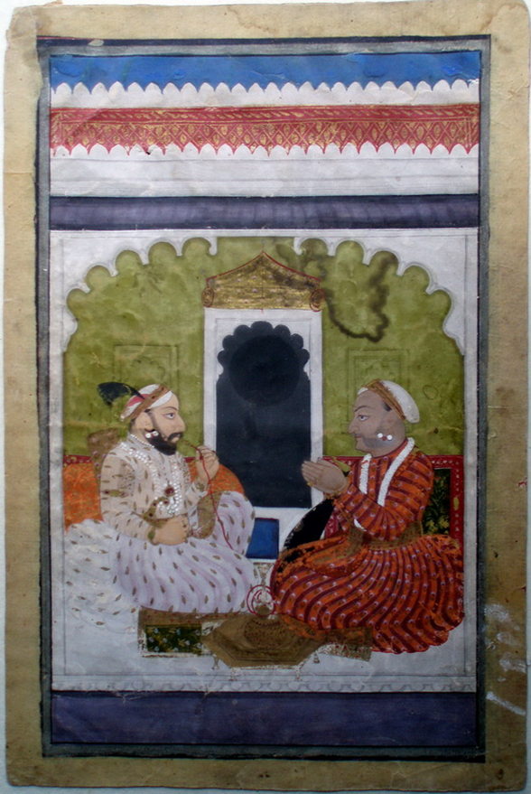

Slide 17
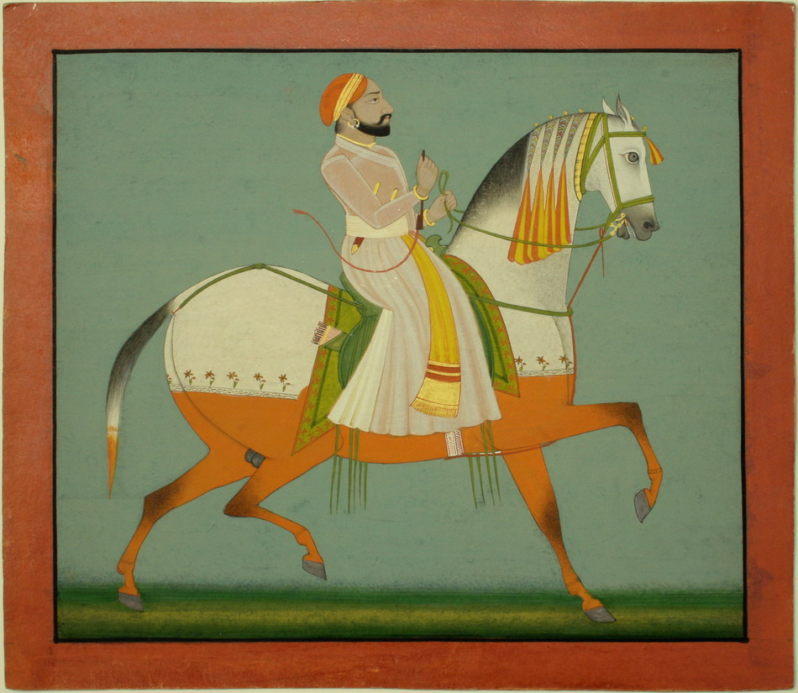

Slide 18
स्त्री आकृति Female figure

Slide 19
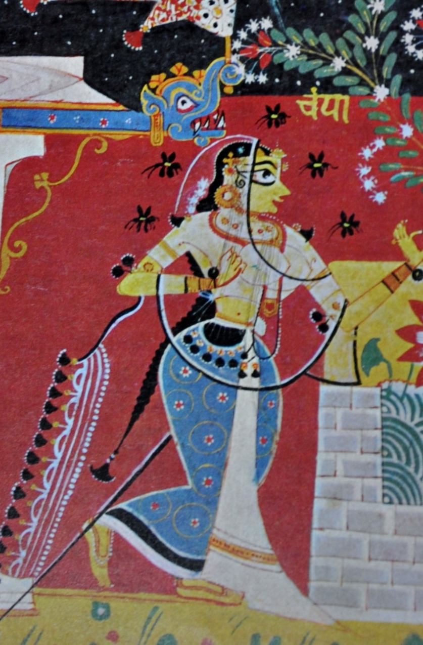
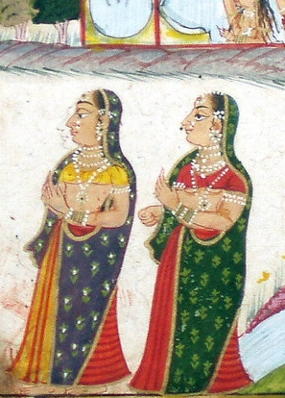

Slide 20
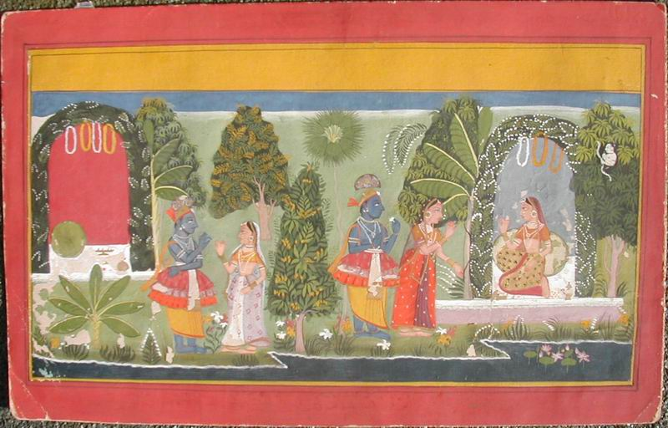

Slide 21
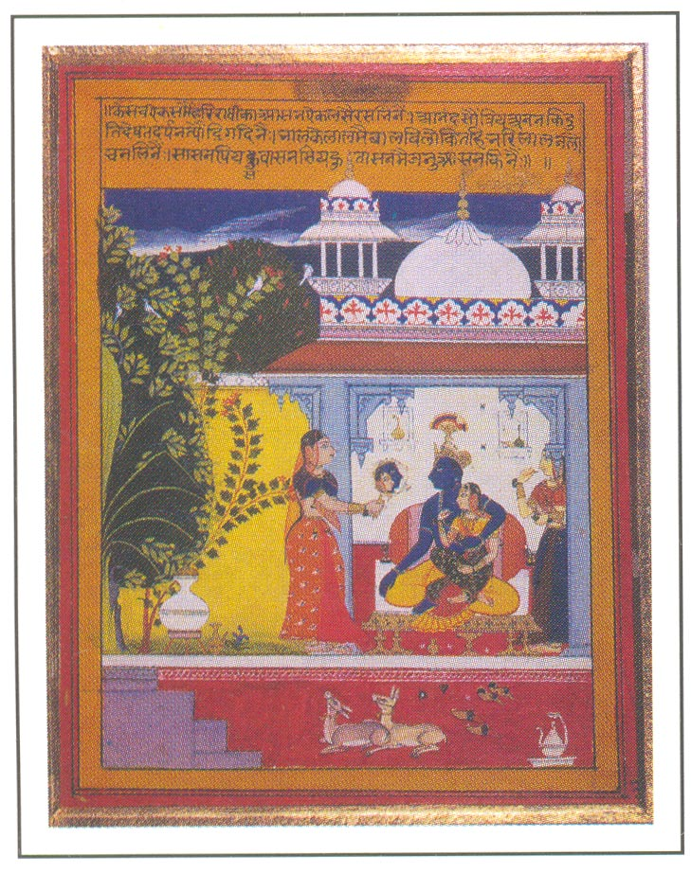
हाशिये Borders

Slide 22
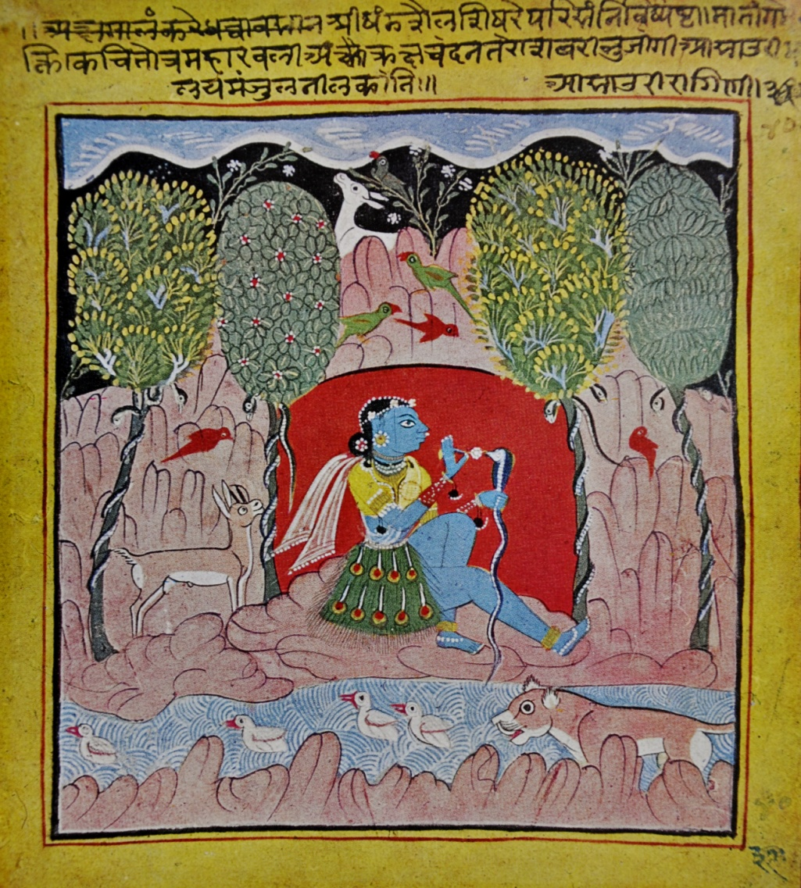
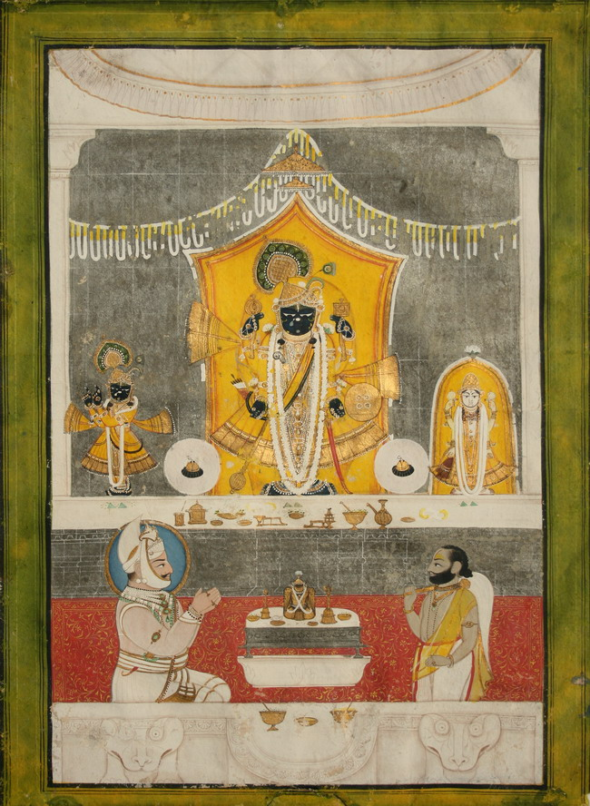

Slide 23
भवन Architecture

Slide 24
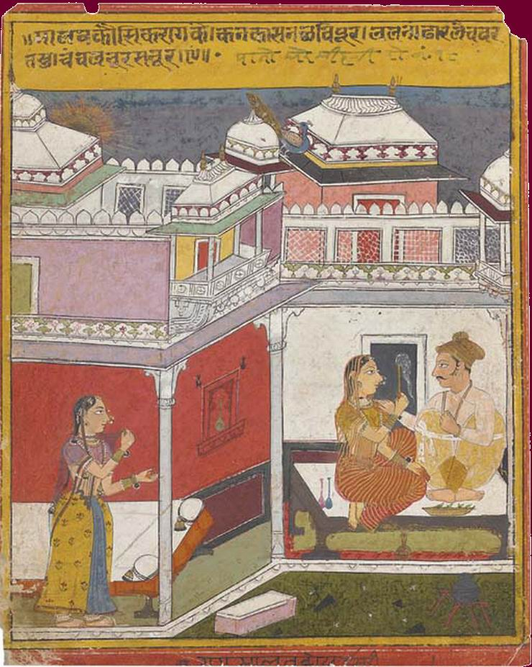
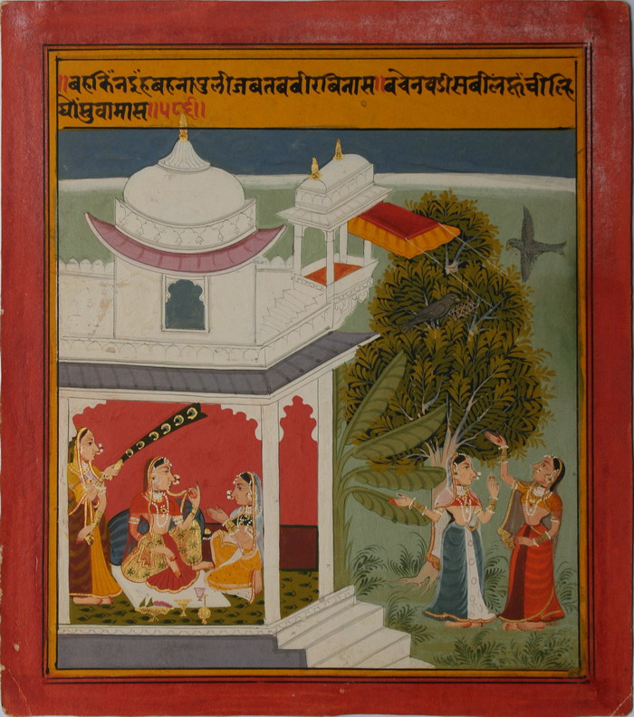

Slide 25
रात्रि चित्रण

Slide 26
पशु - पक्षी

Slide 28
परिपेक्ष्य

Slide 29
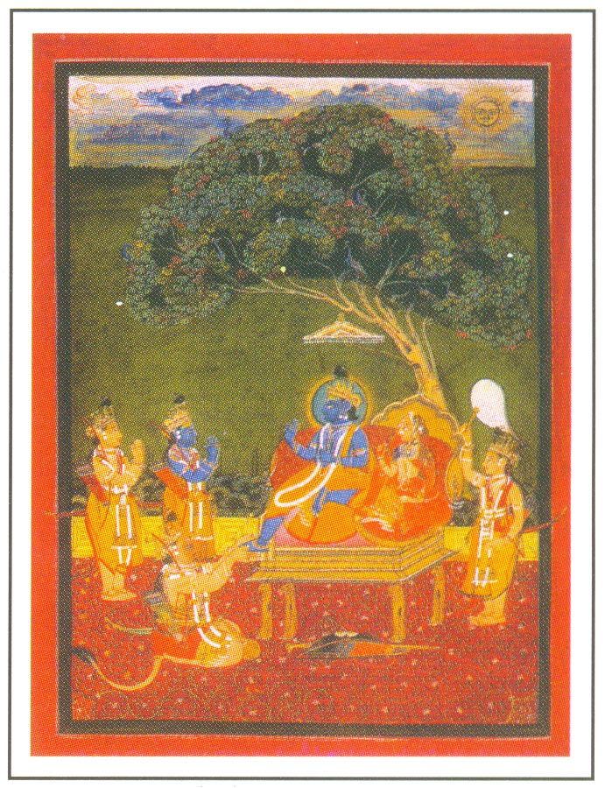

Slide 30
चटकीले रंग

Slide 32
आलेखन

Slide 33
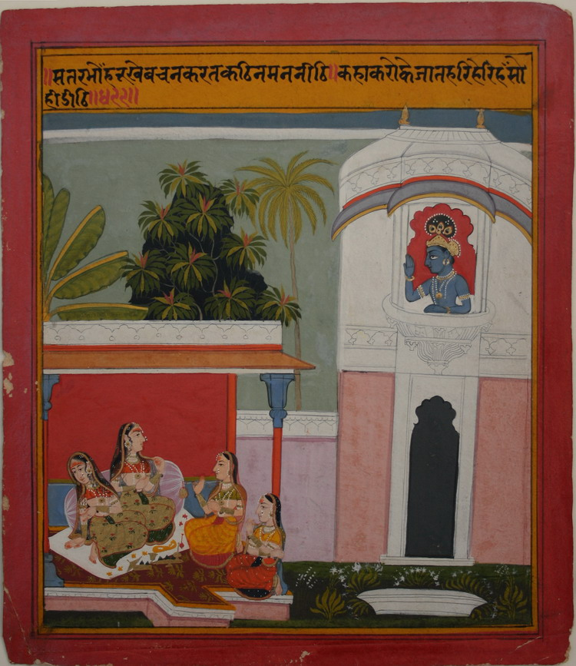

Slide 34
विषय
कृष्ण भक्ति
रामायण
रागमाला
रसिक प्रिय
गीत गोविन्द
नायिका भेद
राजपूती रीति -रिवाज़
ग्रामीण जीवन
जुलूस
नृत्य
आखेट

Slide 35
मारवाड़ /जोधपुर शैली Marwar /Jodhpur School

Slide 36
जोधपुर नगर तथा यहाँ के ठिकानों में विकसित होने वाली कला " जोधपुर शैली " के नाम से जानी जाती है. जोधपुर नगर की स्थापना राठोड राव जोधा जी ने 1458 ई . में की थी.
इस शैली का विकास जोधपुर, बीकानेर, नागौर आदि स्थानों में प्रमुखता से हुआ। मेवाड़ की भाँति, उसी काल में मारवाड़ में भी अजन्ता परम्परा की चित्रकला का प्रभाव पड़ा। तारानाथ के अनुसार इस शैली का सम्बन्ध श्रृंगार से है जिसने स्थानीय तथा अजन्ता परम्परा के सामंजस्य द्वारा मारवाड़ शैली को जन्म दिया।

Slide 37
लगभग 1000 ई. से 1500 ई. के बीच इस शैली में अनेक जैन ग्रंथों को चित्रित किया गया . महाराणा मोकल से लेकर राणा सांगा के समय तक मारवाड़ में मेवाड़ी शैली के चित्र बनते रहे। बाद में मालदेव के सैनिक प्रभुत्व (1531-36 ई.) ने इस प्रभाव को कम कर मारवाड़ शैली को फिर एक स्वतंत्र रुप दिया. महाराजा गज सिंह काल में चित्रित " ढोला मारू " इस शैली के विकास को इंगित करते है.

Slide 38
मारवाड़ / जोधपुर शैली की विशेषताएं

Slide 39
विषय
राग - रागिनियाँ , बारहमासा ,
लोक गाथाएं : ढोला मारू , आदि
व्यक्ति चित्र : अमर सिंह , आदि
दरबारी चित्र :

Slide 40
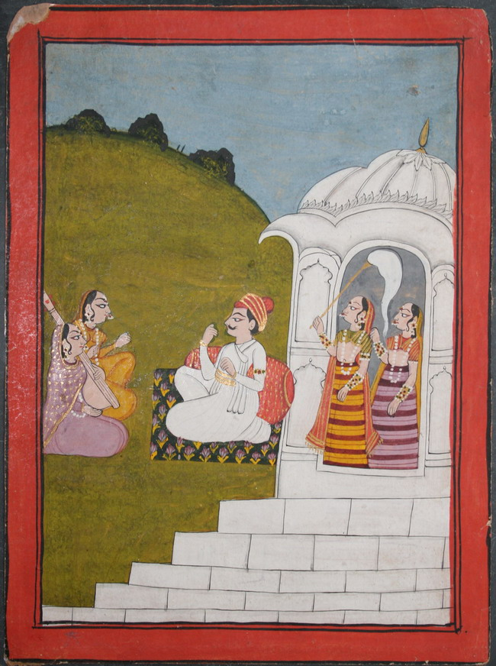
राग - रागिनियाँ , बारहमासा

Slide 41
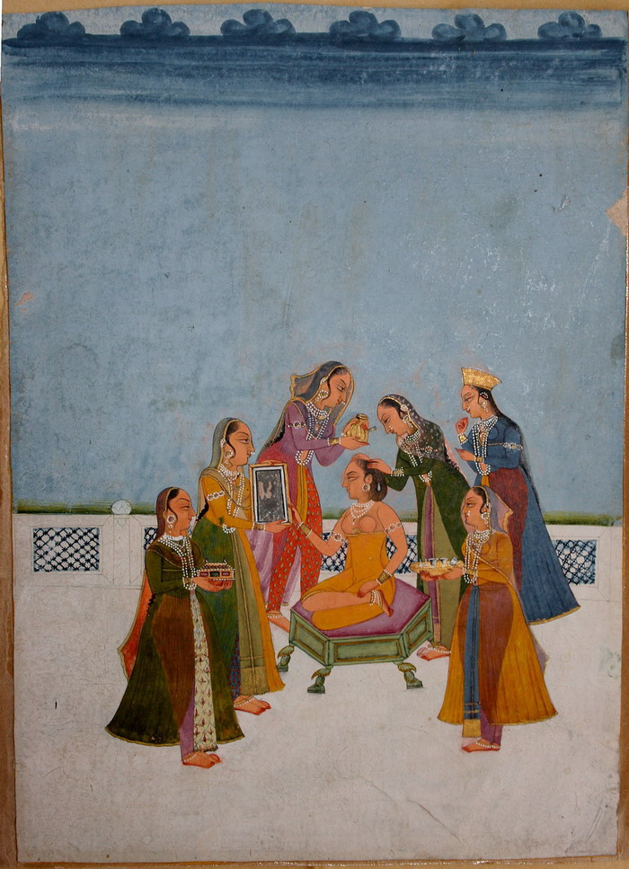
विलावल रागिनी

Slide 42
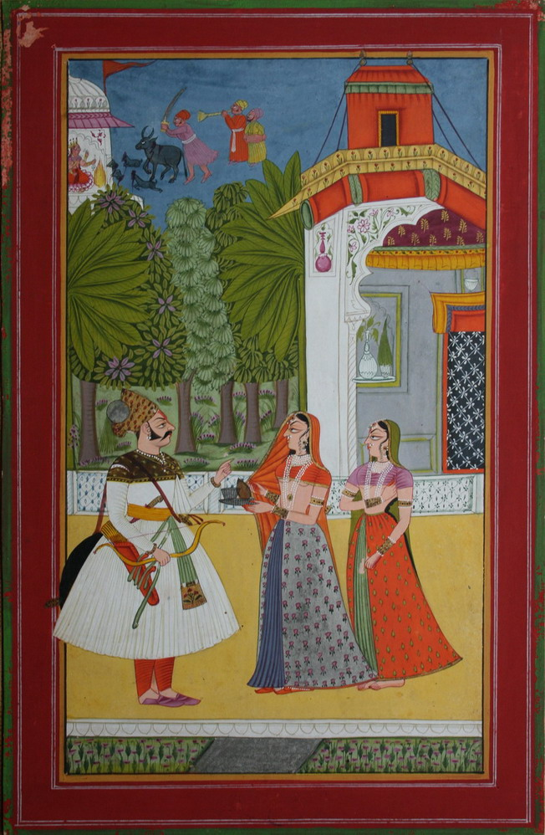
बारहमासा - आसोज़

Slide 43
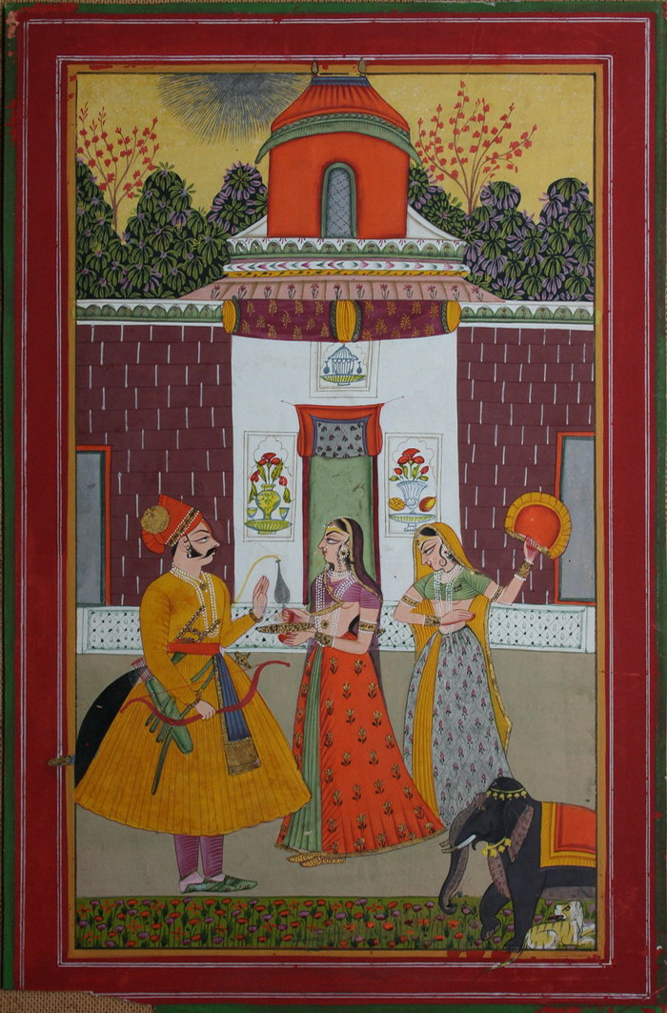
जेष्ठ माह

Slide 44
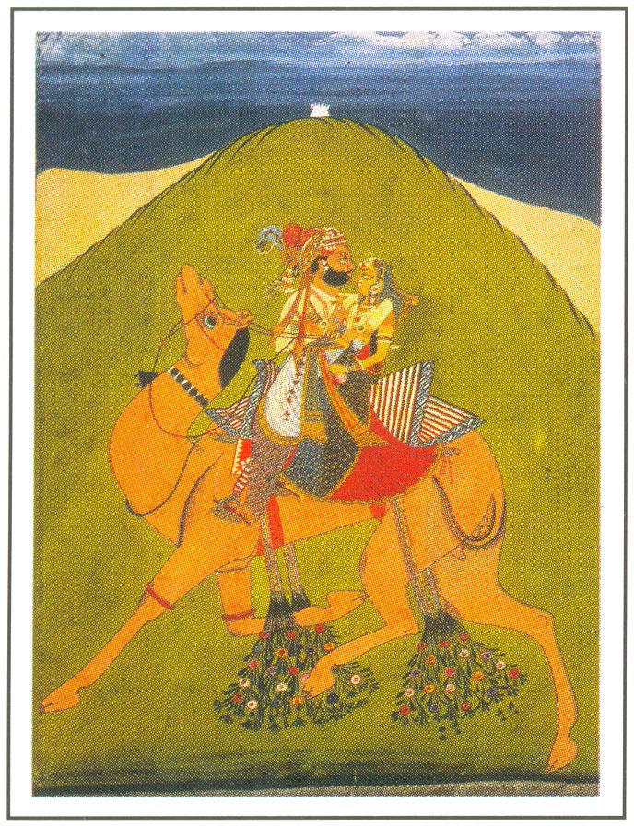
लोक गाथाएं : ढोला मारू

Slide 45
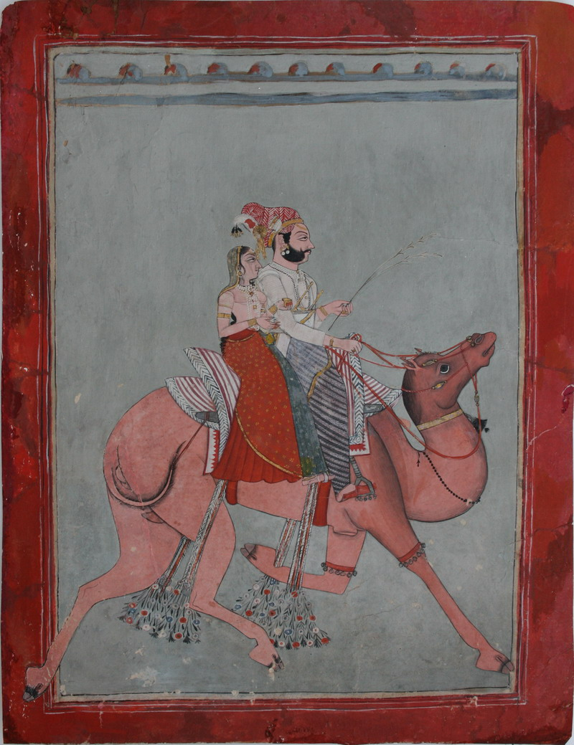

Slide 46
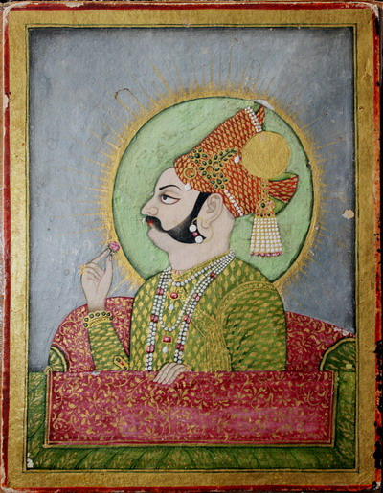
व्यक्ति चित्र
विजय सिंह

Slide 47
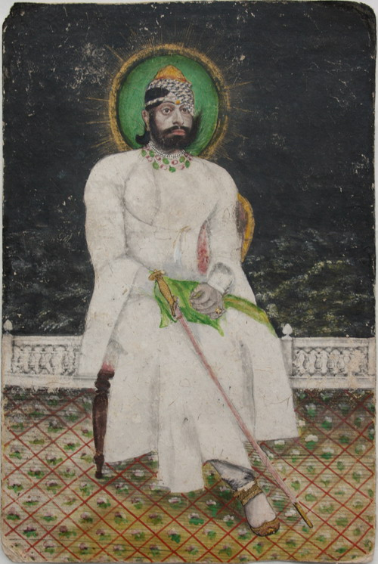
महाराजा सावंत सिंह

Slide 48
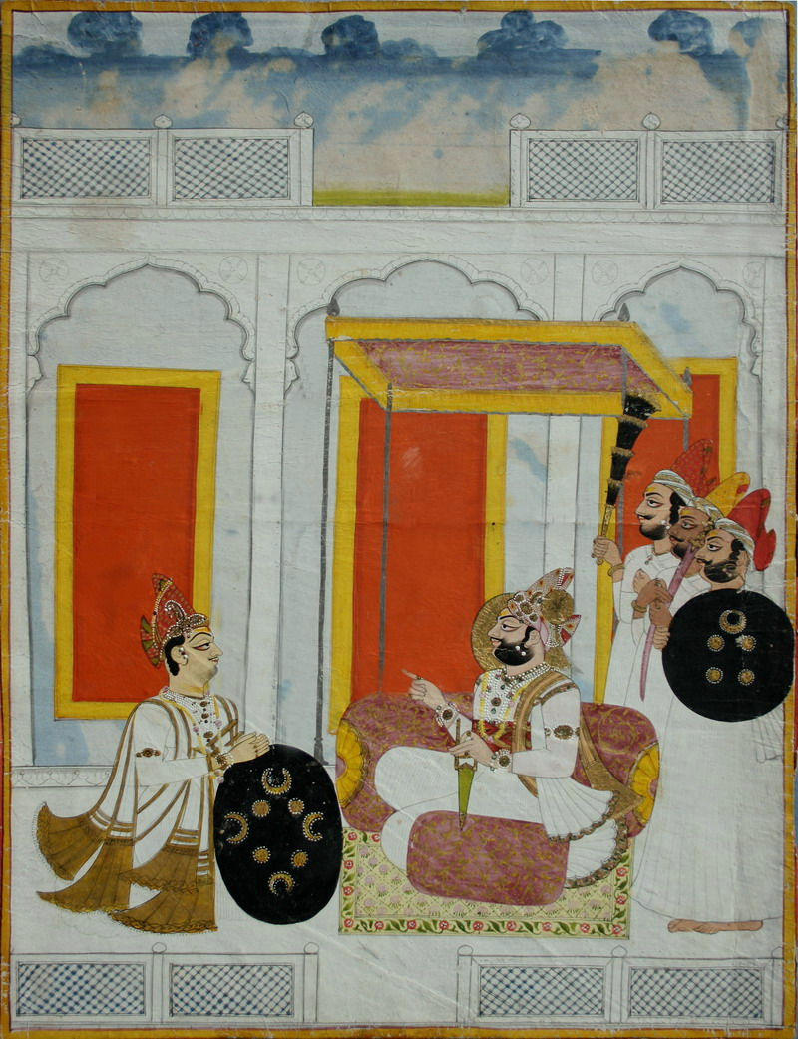
दरबारी चित्रण

Slide 49
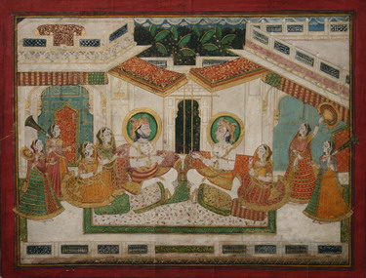

Slide 50
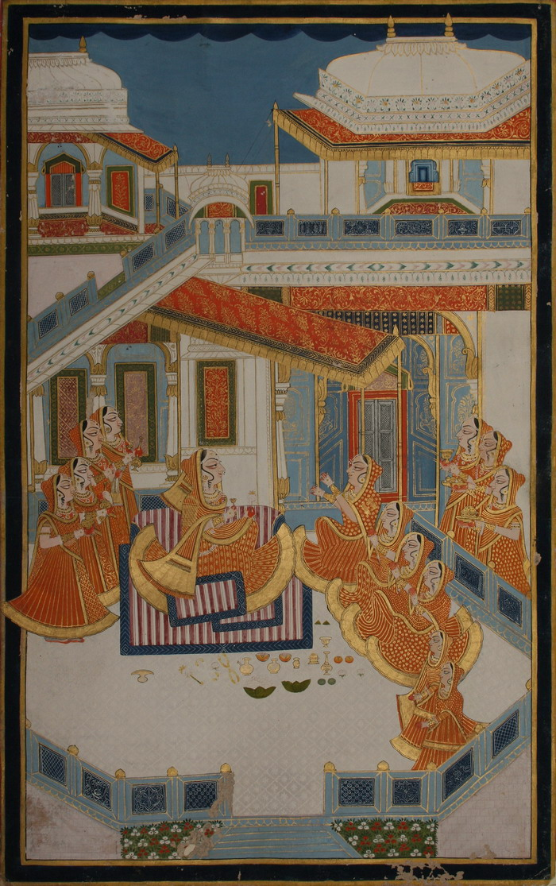
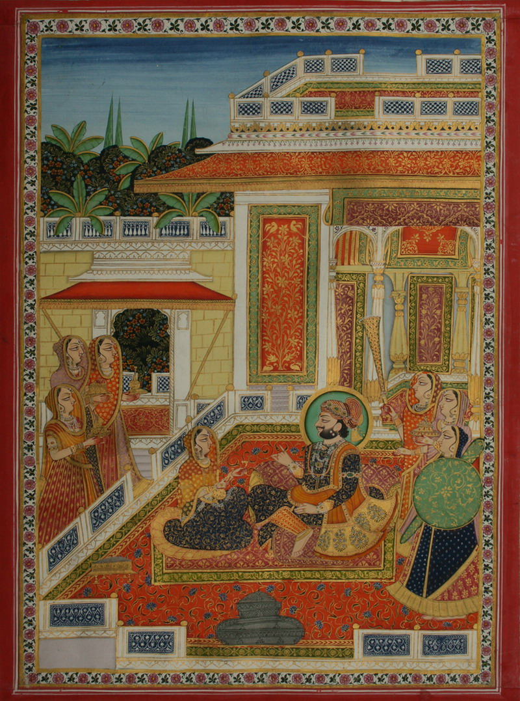

Slide 51
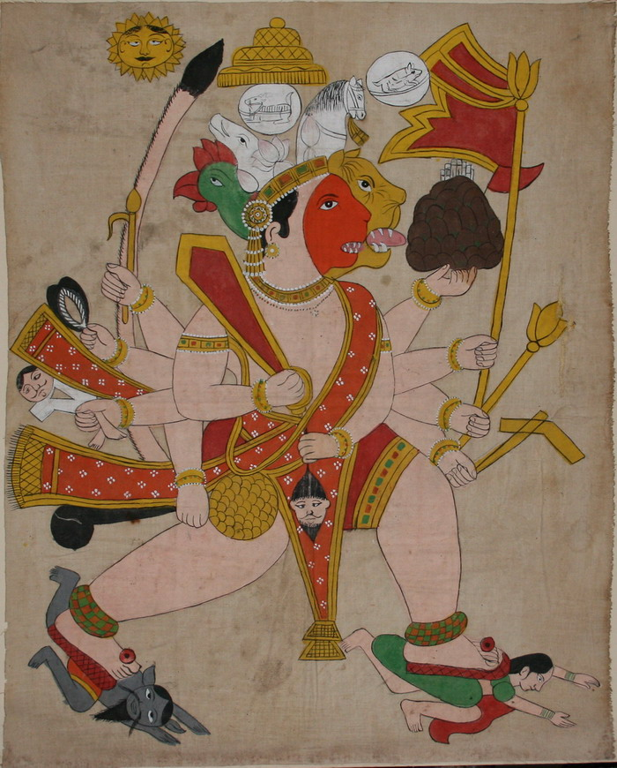
धार्मिक चित्रण

Slide 52
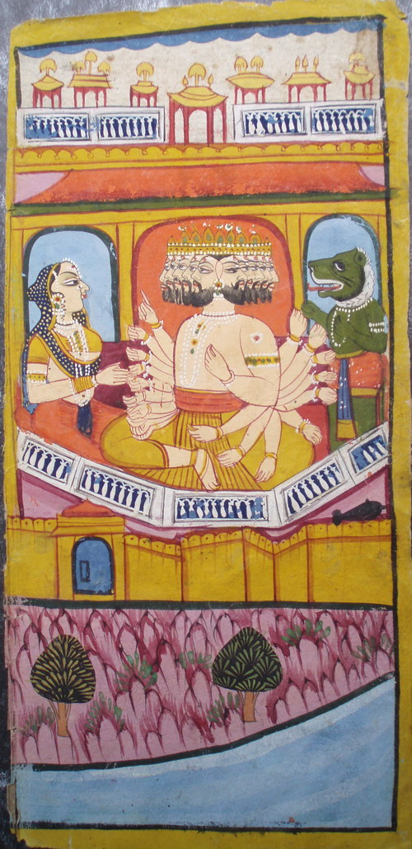

Slide 53
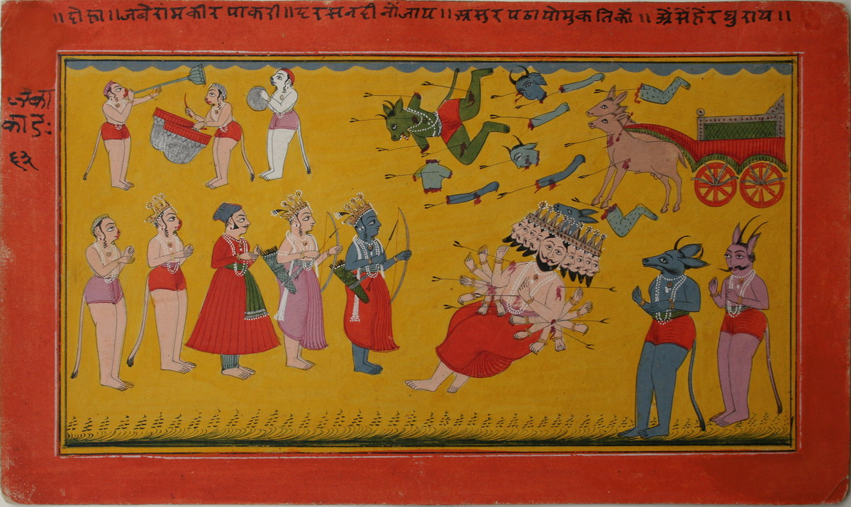

Slide 54
मानवाकृतियां
पुरुष
स्त्री

Slide 55
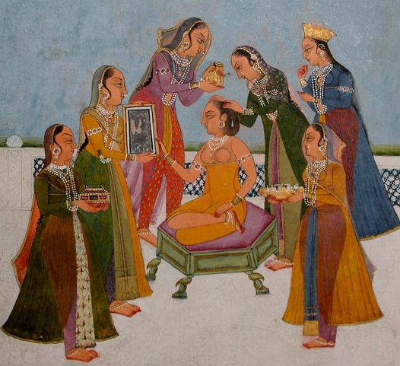
नारी आकृतियाँ लम्बी,आभूषणों से सजी , ...........

Slide 56
वेशभूषा
मुग़ल प्रभाव
राजस्थानी वेशभूषा

Slide 57
पुरुष

Slide 58
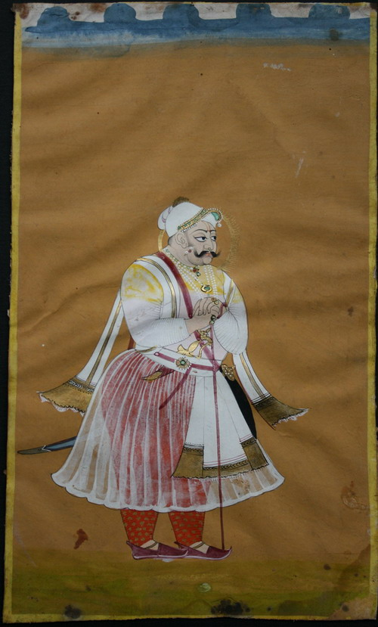
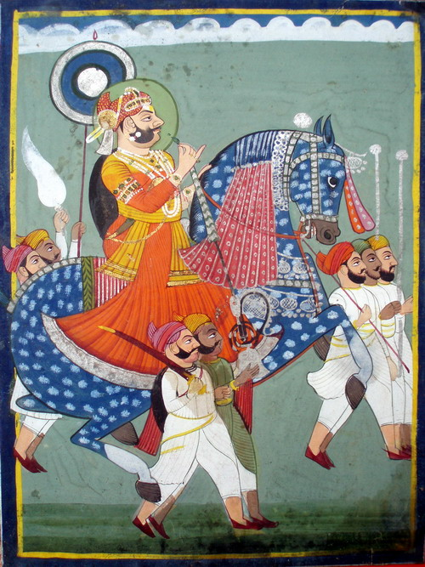

Slide 59
चित्रों की पृष्ठभूमि प्रायः महत्वहीन

Slide 60
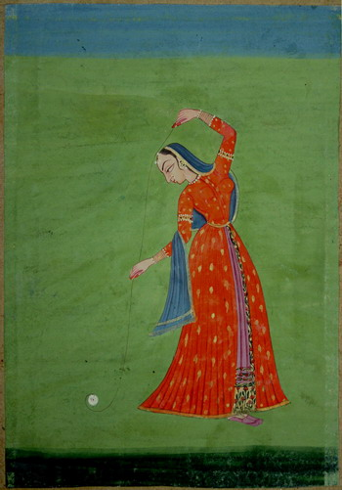

Slide 62
रंग : चमकीले , लाल ,पीले का अधिक प्रयोग

Slide 63
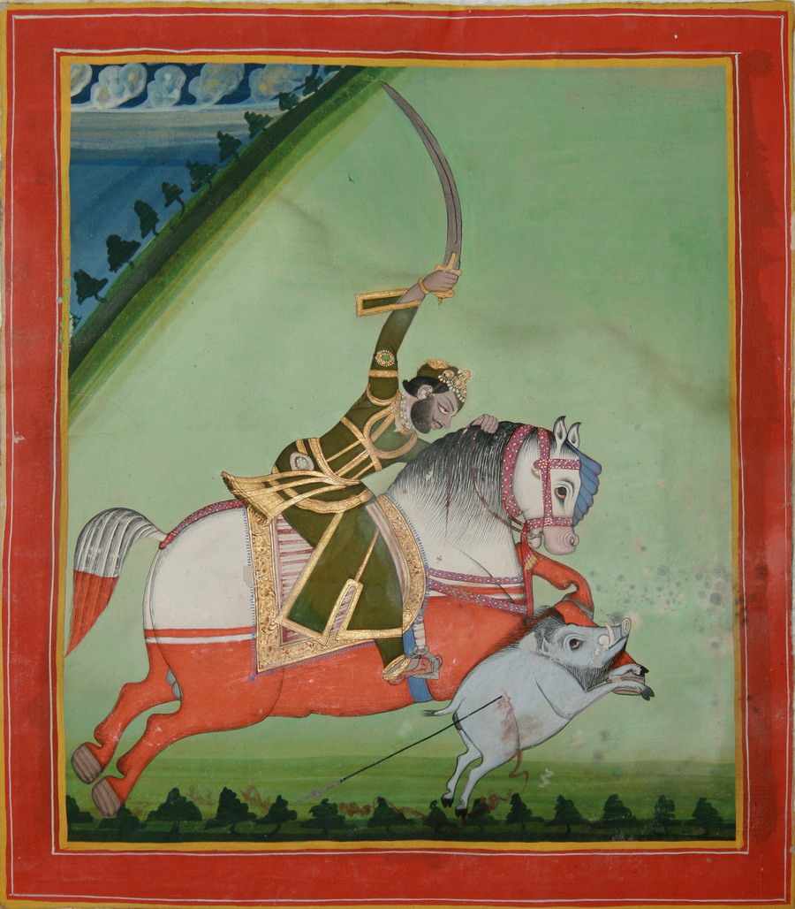
हाशिये : प्रायः लाल ,पीले सपाट

Slide 64
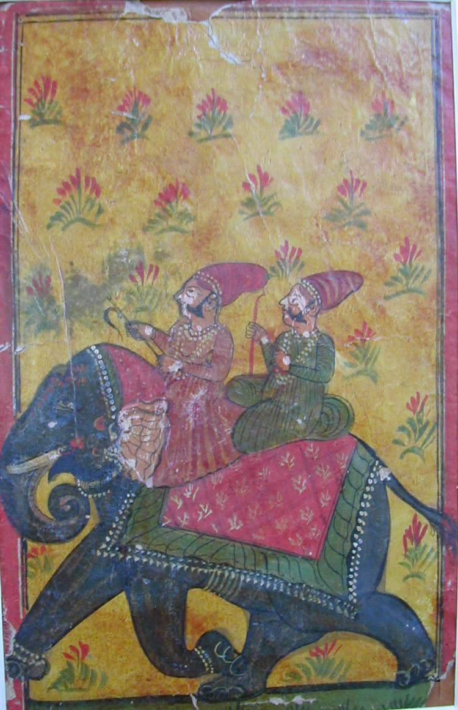
पशु पक्षी

Slide 65
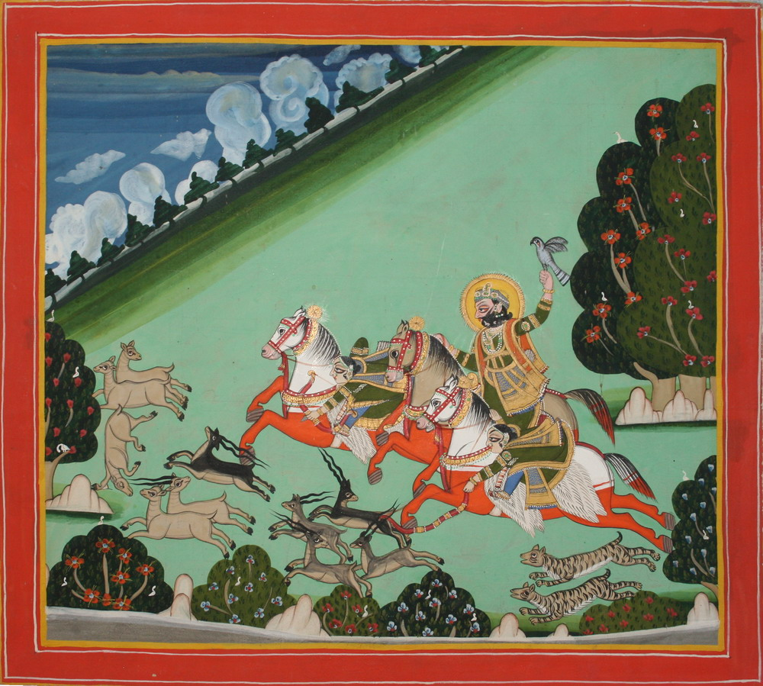

Slide 66
प्रमुख चित्रकार
वीर जी
नारायणदा
भाटी अमरदास
छज्जू भाटी
किशन दास
शिवदास
जीतमल
रामू

Slide 67
किशनगढ़ शैली Kishangarh School

Slide 68
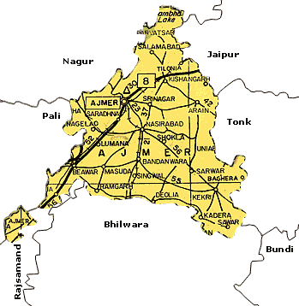

Slide 69
किशनगढ़ राज्य की स्थापना किशन सिंह ने 1609 ई . में की जो कृष्ण के अनन्योपासक थे.
किशनगढ़ शैली का समृद्ध काल राजसिंह के पुत्र सावंत सिंह (1699-1764) से जो “नागरीदास” के नाम से आधिक विख्यात हैं, से आरंम्भ होता है।
“नागरीदास” की शैली में वैष्णव धर्म के प्रति श्रद्धा, चित्रकला के प्रति अभिरुचि तथा अपनी प्रेयसी ‘बनी-ठणी' से प्रेम का चित्रण महत्वपूर्ण है।

Slide 70
किशनगढ़ शैली की विशेषताएं

Slide 71
प्रकृति चित्रण

Slide 72
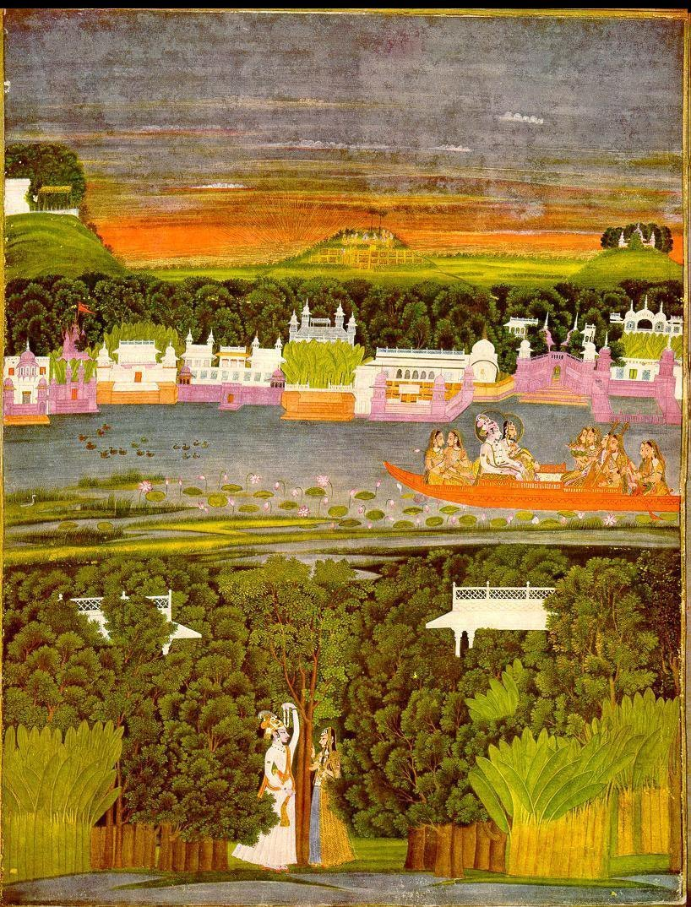

Slide 73
रंग विधान मिश्रित व अमिश्रित चमकदार दोनों प्रकार के रंगों का प्रयोग हुआ है.

Slide 74
विषय
राधा कृष्ण
राधा कृष्ण

Slide 75
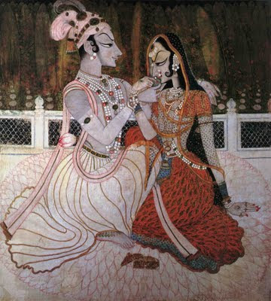

Slide 76
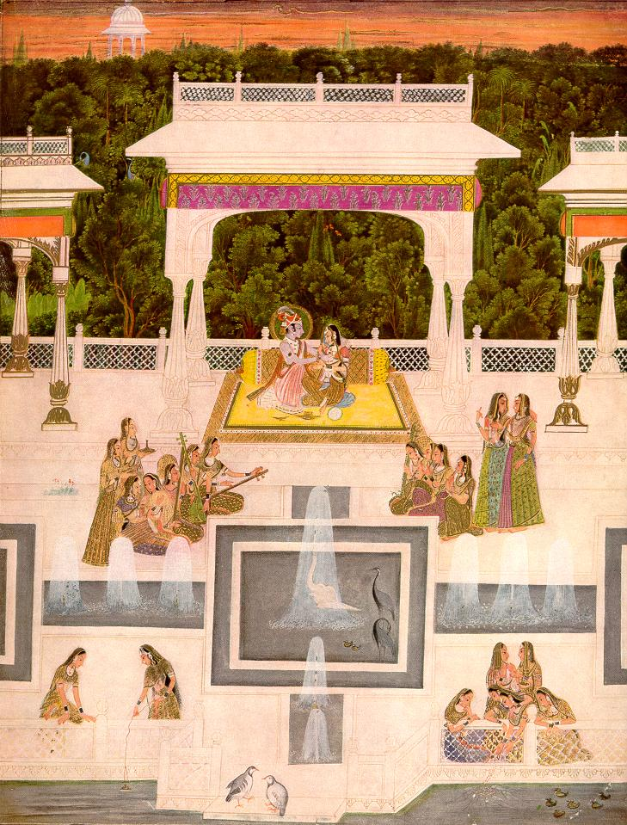

Slide 77
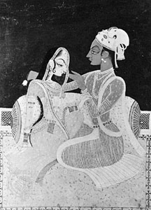

Slide 79
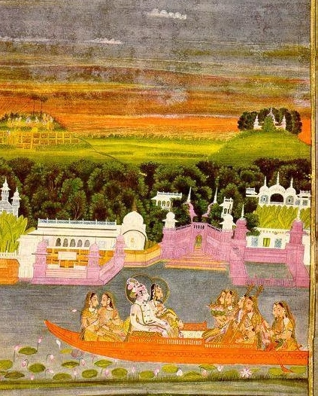
नोका विहार
Boating

Slide 80
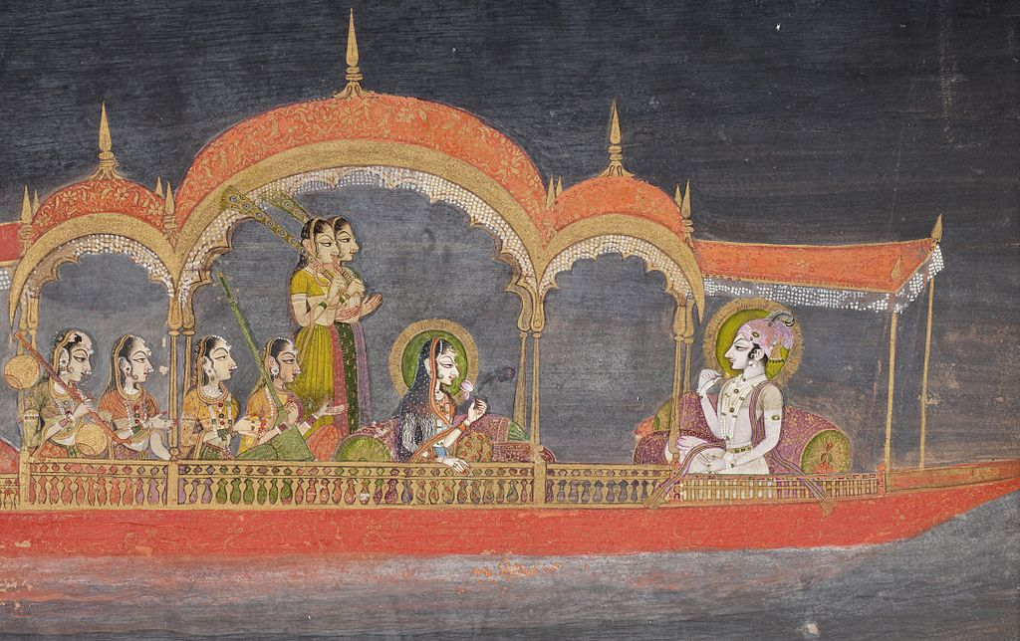

Slide 81
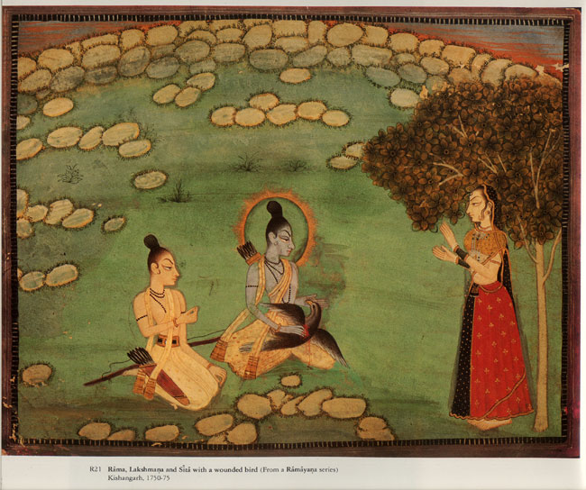
रामायण

Slide 82
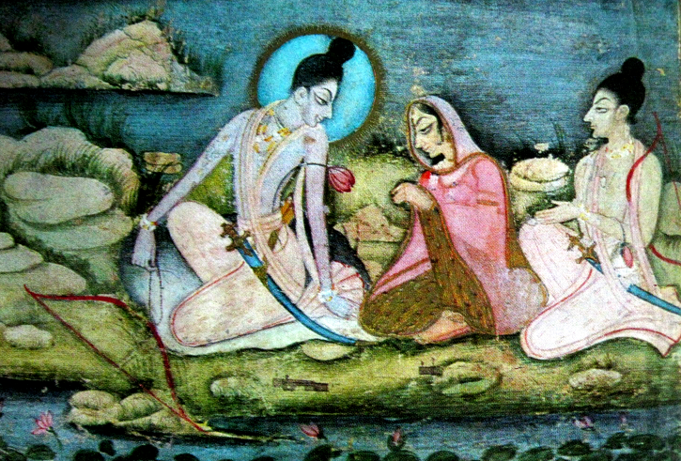

Slide 83
रेखा

Slide 84
रात्रि चित्रण

Slide 88
नारी चित्रण
इस शैली के चेहरे लम्बे, कद लम्बा तथा नाक नुकीली रहती है। नारी नवयौवना, लज्जा से झुका पतली व लम्बी है। धनुषाकार भ्रू-रेखा, खंजन के सदृश नयन तथा गौरवर्ण है। अधर पतले व हिगुली रंग के हैं। हाथ मेहंदी से रचे तथा महावर से रचे पैर है। नाक में मोती से युक्त नथ पहने, उच्च वक्ष स्थल पर पारदर्शी छपी चुन्नी पहने रुप यौवना सौदर्य की पराकाष्ठा है।

Slide 89
बनी-ठनी
बनी-ठनी एक अत्यंत सुंदर दासी व गायिका थी, जिसे नागरीदास की सोतेली माता ने 1727 ई. मे दिल्ली से खरीदा था जब वह 10 वर्ष की थी.

Slide 91
पुरुषाकृति

Slide 94
वस्त्राभूषण

Slide 98
इस शैली का प्रमुख चित्रकार मोरध्वज निहालचंद माने जाते हैं जिन्होंने राजस्थान की मोनालिसा कहा जाने वाली "बनी-ठनी " पेंटिंग बनाई थी. इस शैली के अन्य चित्रकार अमीरचंद, धन्ना, छोटू, बदनसिंह, सीताराम, नानकराम, रामनाथ, सवाईराम जोशी, सीताराम इत्यादि भी प्रमुख हैं।

Slide 99
हाड़ोती शैली Hadoti School
कोटा शैली और बूंदी शैली
Kota and Bundi School

Slide 100
कोटा शैली
सन् 1624ई. से पहले कोटा हाडोती राज्य के अधीन आता था जिसकी राजधानी बूँदी थी. कालांतर इसे अलग राज्य की मान्यता प्राप्त हुई परिणामस्वरूप राजनीतिक स्वतंत्रता से नवीन शैली का आरम्भ होता है।
राव भीम सिंह प्रथम (1707-1720 ई.) जो एक कृष्ण भक्त शासक थे जिन्होनें वल्लभ संप्रदाय मे दीक्षा ली थी परिणामस्वरूप 18 वीं शती में वल्लभ सम्प्रदाय का प्रभाव रहा जिससे, राधा कृष्ण का अंकन विशेष रुप से हुआ। परन्तु कोटा शैली अपनी स्वतंत्र अस्तित्व न रखकर बूंदी शैली का ही अनुकरण करती है।

Slide 101
कोटा के कला प्रेमी शासक उम्मेद सिंह (1771-1820) की शिकार में अत्यधिक रुचि थी अत: उसके काल में शिकार से सम्बद्ध चित्र अधिक निर्मित हुए।
आक्रामक चीता व राजा उम्मेद सिंह का शिकार करते हुए चित्र बहुत सजीव है। चित्रों में प्रकृति की सधनता जंगल का भयावह दृश्य उपस्थित करती है। कोटा के उत्तम चित्र देवताजी की हवेली, झालाजी की हवेली व राजमहल से प्राप्त होते हैं।

Slide 102
प्रमुख चित्रकार Important Artists
गोविन्द Govind
लालचंद Lal Chand
रघुनाथ दास Raghunath Das
लक्ष्मी नारायण Lakshmi Narayan

Slide 104
राधा -कृष्ण सम्बन्धी चित्रांकन Radha – Krushna paintings

Slide 105
राजा दशरथ,राम,लक्ष्मण,व रानियाँ
Raja Dasaratha, Ram, Lakshmana, and Queens

Slide 106
व्यक्ति चित्र Portraits
छत्रसाल (1758 – 1764)
राम सिंह 1840

Slide 108
दरबारी चित्र Court Paintings

Slide 110
राग रागिनी Raag Rageeni

Slide 111
शिकार चित्रण Hunting Paintings

Slide 113
The Lion Hunt of Maharao Umed Singh of Kota 1779

Slide 116
बूंदी शैली Bundi School

Slide 117
1342 ई मे राजा राव देव ने अपने बाबा "बूंदा" के नाम से बूँदी को बसाया.
सुरजन हाडा ( 1554-1587 ई) से पूर्व बूंदी मेवाड़ राज्य का ही हिस्सा था. इन्ही कारणों से बूंदी कला पर मेवाड़ शैली का प्रभाव स्पष्ट रुप से परिलक्षित होता है।
इस शैली का विकास राव सुरजन सिंह (1554-87) के समय के आरम्भ हो जाता है। उन्होने मुगलों का प्रभुत्व स्वीकार कर लिया था अत: धीरे-धीरे चित्रकला की शैली में एक नया मोड़ आना शुरु हो जाता है ।

Slide 118
राव रतन सिंह चूकि जहाँगीर का कृपा पात्र था, तथा उसके बाद राव माधो सिंह के काल में जो शाहजहाँ के प्रभाव में था, चित्र कला के क्षेत्र में भी मुगल प्रभाव निरन्तर बढ़ता गया। चित्रों में बाग, फव्वारे, फूलों की कतार, तारों भरी राते आदि का समावेश मुगल ढंग से किया जाने लगा।
राजा अनिरुद्ध के समय दक्षिण युद्धों के फलस्वरुप बूंदी शैली में दक्षिण कला के तत्वों का सम्मिलित हुआ।

Slide 119
बूंदी शैली की विशेषताएं Features of Bundi School

Slide 120
विषय Subjects
नायक नायिका, बारहमासा,कृष्णा लीला,दरबारी चित्रण,सवारी,युद्ध,आखेट आदि

Slide 121
विषय Subjects
रागमाला Raagmala
रागमाला

Slide 122
वसंत रागिनी Vasant Ragini

Slide 123
रागिनी मेघ मल्हार Ragini Megh Malhaar

Slide 124
कृष्ण लीला Krashn Leela

Slide 126
बारहमासा- भादों मास -अगस्त से सितम्बर
Barahmasa - Bhado Maas/ August to September

Slide 127
गरुड़ पर सवार विष्णु और लक्ष्मी
Vishnu and Lakshmi riding on Garuda

Slide 128
व्यक्ति चित्रण Portraits
रघूबीर सिंह
ठा. भगत सिंह

Slide 129
पशु-पक्षी चित्रण
Animal illustration
पशु-पक्षी चित्रण यथार्थ,सशक्त व सजीव
Animals and birds portrayed with realism, powerful and lively

Slide 132
रंग योजना Colour Scheme

Slide 135
पुरुषाकृति Male Figure

Slide 136
स्त्री आकृति Female Figure

Slide 137
भवन Architecture

Slide 138
हाशिए Border/Hashiye

Slide 140
मुखाकृति के पीछे छाया Shadow behind the face

Slide 142
सघन वनस्पति Dense vegetation

Slide 144
आकाश का अंकन Sky

Slide 145
जल का अंकन Water

Slide 147
सुनहरे सूर्य का अंकन Golden Sun

Slide 148
भित्ति चित्रण Murals

Slide 154
ढूंढाड़ शैली Dhondhar School जयपुर , अलवर , शेखावाटी आदि .

Slide 155
जयपुर शैली

Slide 156
महाराजा सवाई जय सिंह ने 1727 ई .में जयपुर शहर का निर्माण कराया जयपुर शैली का विकास आमेर शैली से हुआ।
महाराजा सवाई जयसिंह ,गणित,ज्योतिष्, नक्षत्र शास्त्र तथा कला के जानकार थे. मुहम्मद शाह उनका दरबारी चित्रकार था, जिसने अनेक ग्रंथों को चित्रित किया. इस समय के चित्रों में मुगल दरबार की नफ़ासत तथा आमेर के लोक कलात्मक तत्वों से निखार कर जयपुर शैली का मनमोहक रूप निखार कर सामने आया.

Slide 157
महाराजा सवाई माधो सिंह (1750-1767)के काल में मुगल प्रभाव धीरे-धीरे कम होने लगा व राजस्थानी शैली की विशेषताएँ दिखने लगती है. चित्रण में रंगों के स्थान पर मोती , लाख व् मणियों को भी चिपकाया जाने लगा.
अब उभरे हुए स्वर्ण का उपयोग होने लगा, उसमे मोतियों की व् हीरे जवाहरात जड़ने की प्रथा शुरू हो गयी.
सवाई प्रताप सिंह (1779-1803 ई.) कवि, चित्रकार व परम वैष्णव भक्त था परिणामस्वरूप दरबार मे कलाकारों और कवियों को विशेष आश्रय प्राप्त था.
उनके शासन काल मे,"बृजनिधि" राजा रानियों के आदमकद व्यक्तीचित्र, राधा-कृष्ण लीला, नायिका भेद,राग-रागिनी आदि विषयों पर लघुचित्रण व भित्तिचित्रण हुआ.
महाराजा सवाई जगत सिंह ( 1803-1818)के राज्य काल में भी यही चित्रण परंपरा चलती रही परन्तु बाद में विदेशी प्रभावों के कारण प्राचीन चित्रण शैली पर कंपनी शैली का प्रभाव पड़ने लगा.
1835 ई . के बाद दरबारी कलाकार यथार्थवादी शैली में फोटोग्राफिक ढंग से कार्य करने लगे.

Slide 158
जयपुर शैली की विशेषताएं

Slide 159
विषय Subjects - व्यक्ति चित्रportraits
राज सिंह
महाराजा जगत सिंह

Slide 161
कृष्ण लीलाएं Krashn Leela

Slide 163
रामायण Ramayan

Slide 165
देवी- देवता
वराह अवतार
भैरव

Slide 166
राग - रागिनीयां
दीपक राग
खम्बावती रागिनी

Slide 167
दरबारी जीवन

Slide 169
अन्य विषय

Slide 170
नारी चित्रण

Slide 171
पुरुष चित्रण

Slide 172
हाशिये

Slide 175
वस्त्राभूषण

Slide 178
प्रकृति चित्रण

Slide 180
भवन चित्रण

Slide 181
पशु-पक्षी

